Slide 1

VYVARUJTE SE TĚCHTO ZBYTEČNÝCH CHYB
ANEB NEJČASTĚJŠÍ MÝLKY SPOJENÉ S TVORBOU E-BOOKU
©2018 Erika Čákorová, www.erikacakorova.cz

Slide 2
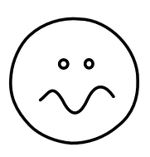
„Něco napíšu a pak se uvidí.“
Přemýšlet v souvislostech je na začátku opravdu hodně těžké, připomeňte si ale kapitolu, kde právě o tom a o důležitosti návaznosti mluvím. Ušetříte si tím spoustu času.
Jak jsem neuměla přemýšlet v souvislostech a „ztratila“ tím rok svého času.
Není potřeba mít vše promyšlené do posledního detailu, ale…

Slide 3
„Až to napíšu, budu čekat, kdo si e-book stáhne.“
Obzvlášť na začátku je pro nás dost často velkým krokem z komfortní zóny nabídnout lidem něco svého.
To, že jste ale vytvořili něco nového víte jen VY.
E-bookem to nekončí, právě naopak. Je to začátek naprosto fascinující cesty!
PROPAGACE- různé možnosti
NEČEKÁME, ale konáme ;)

Slide 4
„NIKDO TO NESTAHUJE = E-BOOK STOJÍ ZA NIC.“
ANI NÁHODOU! Stop takovým myšlenkám! Jasně, jsou e-booky, které možná pofrčí víc než ten Váš, to ale není důvod k tomu, zabalit to.
V případě, že se něco takového stane, doporučuji tento můj článek: 5 tipů pro zvýšení počtu kontaktů (stažení e-booků)
Hledejte způsoby, jak to půjde – každému funguje něco jiného! Univerzální návod NEEXISTUJE!
„Ať už si myslíte, že něco dokážete, nebo si myslíte, že to nedokážete, v obou případech máte pravdu.“ Henry Ford

Slide 5
„MŮJ E-BOOK JE PRO VŠECHNY.“
BLBOST!
Velice častá chyba, kterou člověk ovšem někdy odbourá až po cestě a po nějakých zkušenostech.
Cílovku je někdy těžké si určit, zkuste poodstoupit do role nestranného pozorovatele a uvědomit si, komu by e-book, resp. informace v něm byly užitečné.
Klienty si můžete dokonce vybírat (ale na to jsem přišla až časem ☺)

Slide 6
„JE TO JENOM E-BOOK ZDARMA.“
Ano, je to „jenom“ e-book zdarma… A na základě čeho se člověk asi rozhoduje, jestli koupí nebo ne? Sem tam můžeme prodávat na tzv. studené kontakty a hodně záleží i na produktu, moje zkušenost je ale taková, že většinou nakupují lidé, kteří už mě znají.
Takže opravdu je to „JENOM“ e-book zdarma?
„Je to placené, tak to musí být TOPKA.“

Slide 7
„STEJNĚ TO NIKDO ČÍST NEBUDE, JE TO ZBYTEČNÉ.“
Věříte svému produktu?
Když ne VY, jak mu má věřit zákazník?
Jakou energii do produktu dáš, taková se ti mnohonásobně vrátí ;).

Slide 8
„HELE, UŽ TO MÁM NA STRÁNCE DOBU, ALE NIC, ANI ŤUK.“
A ví o tom někdo?
Nebojte se investovat do reklamy (FB pixel). PS: Berte to jako investici a ne jako vyhozený prachy = pak to nefunguje ☺.
Jak vypadá váš web a vaše prodejní stránka? Kolik návštěvníků denně přijde na váš web a vaši prodejní stránku?
Co děláš pro to, aby se e-book prodával?

Slide 9
„MUSÍM TAM DÁT ÚPLNĚ VŠECHNO, CO VÍM. A PODROBNĚ!“
A kdo to pak bude číst? ☺
Důležité je, aby si člověk z e-booku odnesl hodnotné AHA. Jestli tři, nebo dvacet je jedno. Přikláním se ale ke třem ☺.
Méně je někdy více.
Když otevřete e-book ZDARMA a zjistíte, že má 300 stran… Budete ho číst?

Slide 10

PÍŠETE PRO ČTENÁŘE NEBO PRO SEBE?
Co si z toho čtenář odnese?
Co mu přečtšní e-booku dá?
Jak mu to změní život?
K čemu ho to má motivovat?

Slide 11
CO BUDE NA KONCI E-BOOKU VÝZVOU K AKCI?
Zapomeňte na budu ráda, když mi napíšete, jak se vám e-book líbil.
Víte, kolik lidí vám to napíše? 1 z 50. Možná ani to ne.
A k čemu vám to bude?
Využijte čtenářovo NADŠENÍ!

Slide 12
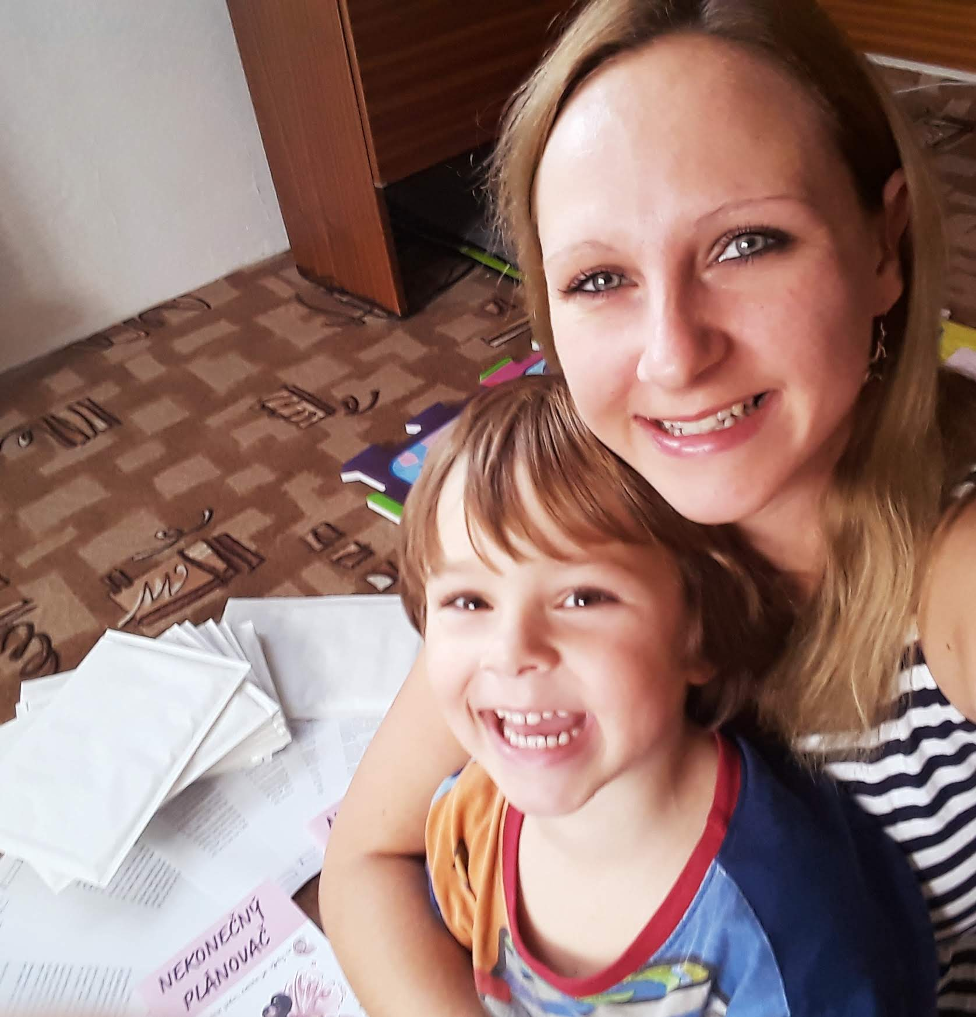
„Vděčnost je prvním krokem k úspěchu.“
Ralph Smart

